Slide 1
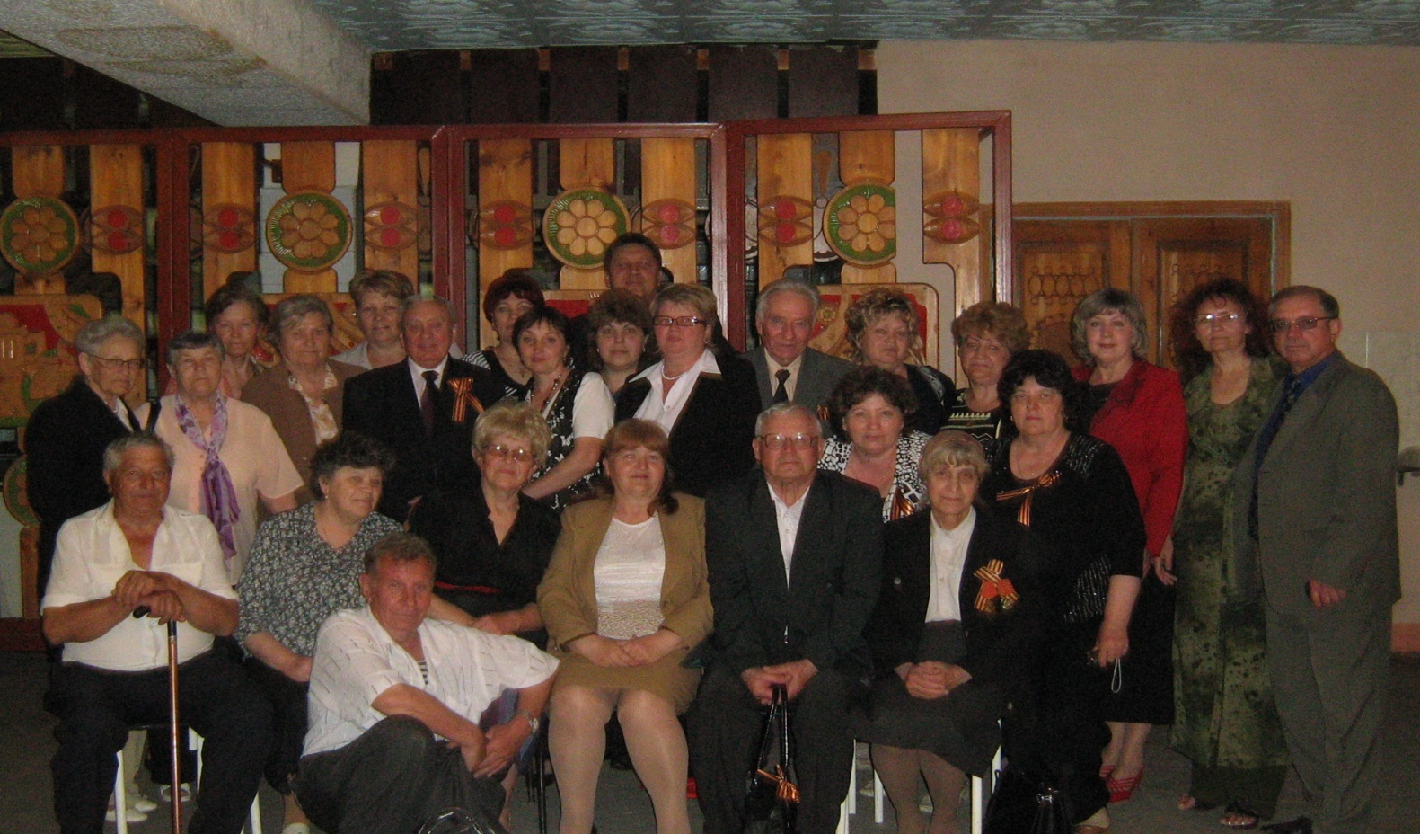
РЕГИОНАЛЬНАЯ ОБЩЕСТВЕННАЯ ОРГАНИЗАЦИЯ СОДЕЙСТВИЯ ЗАЩИТЕ ПРАВ ПОСТРАДАВШИХ ОТ ТЕРАКТА «ВОЛГА-ДОН» Место встречи - Диалог

Slide 2
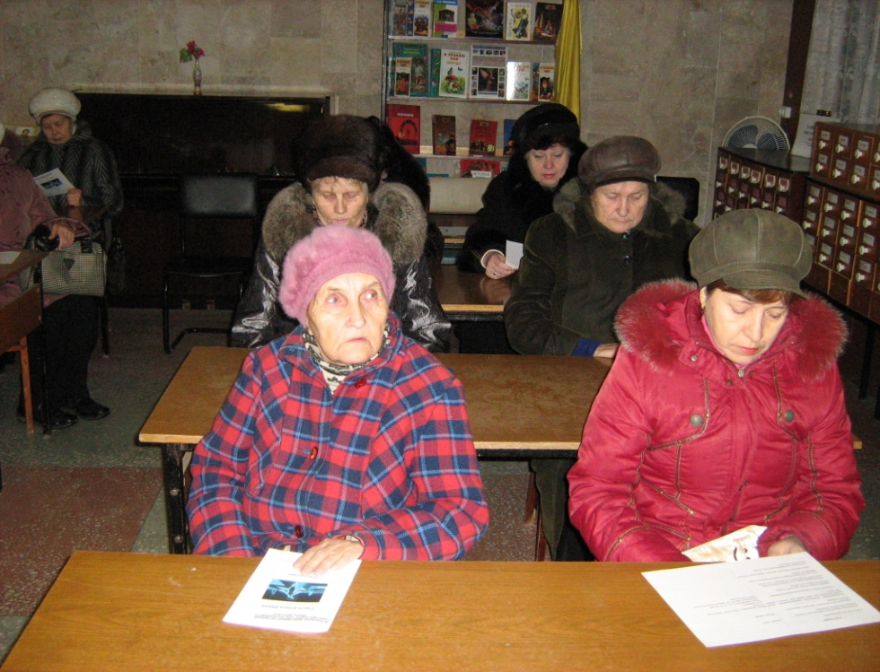
В декабре 2009г. прошла презентация международного проекта «Место встречи – Диалог» в городской библиотеке пострадавшего от теракта квартала г. Волгодонска

Slide 3
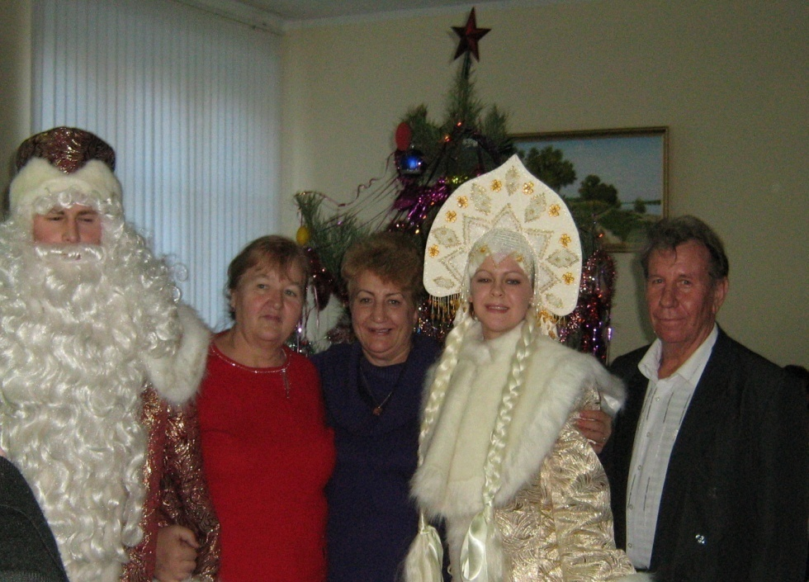
29 декабря 2009г. РОО СЗППТ «Волга-Дон» провела новогодний праздник «Новый год для взрослых» для участников проекта в Центре общественных организаций г. Волгодонска

Slide 4
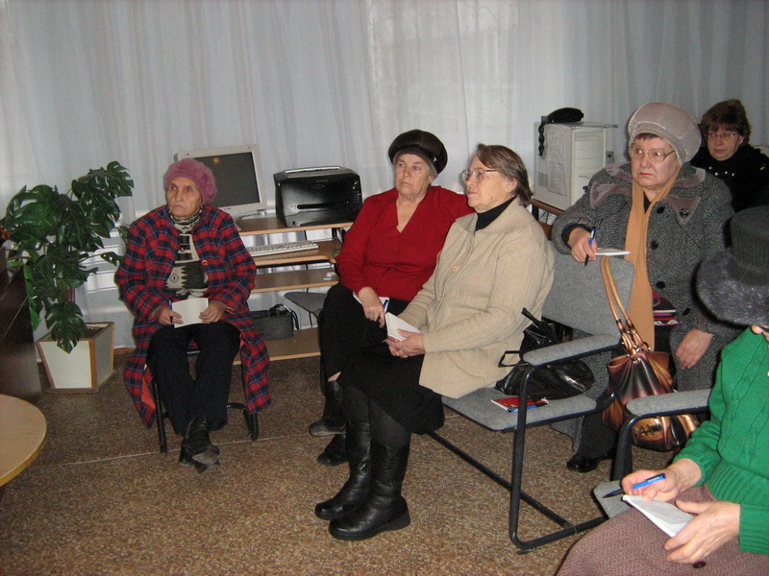
16 января 2010г. после новогодних каникул возобновились лекции по курсу "Правовая грамотность" и тренинги "Психология" в городской библиотеке пострадавшего от теракта квартала

Slide 5
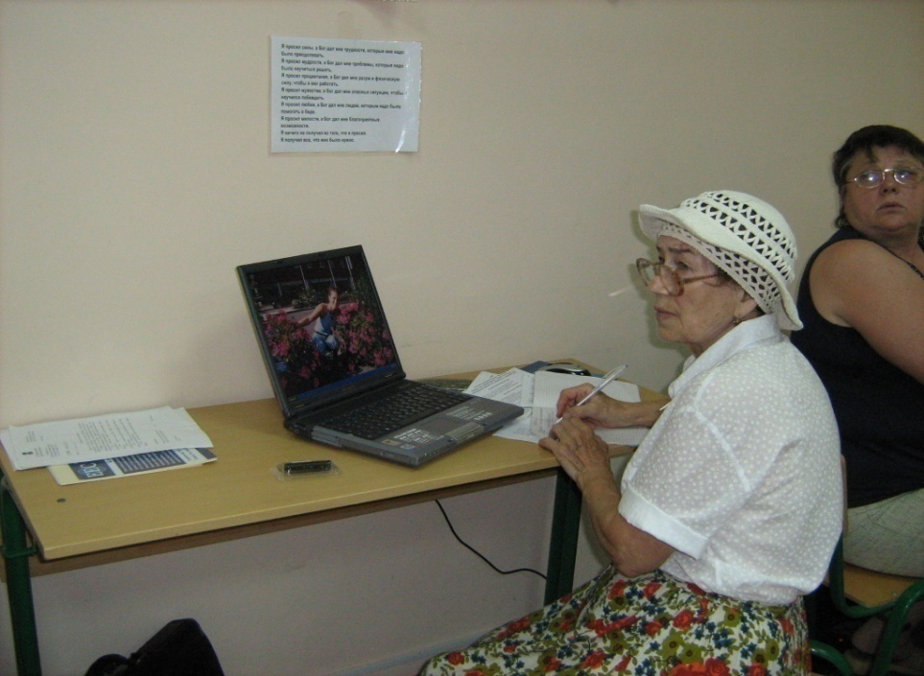
В рамках проекта «Место встречи –Диалог» был оборудован единственный в г. Волгодонске Компьютерный класс для пожилых людей в общественной приемной депутатов пострадавших от теракта округов

Slide 6
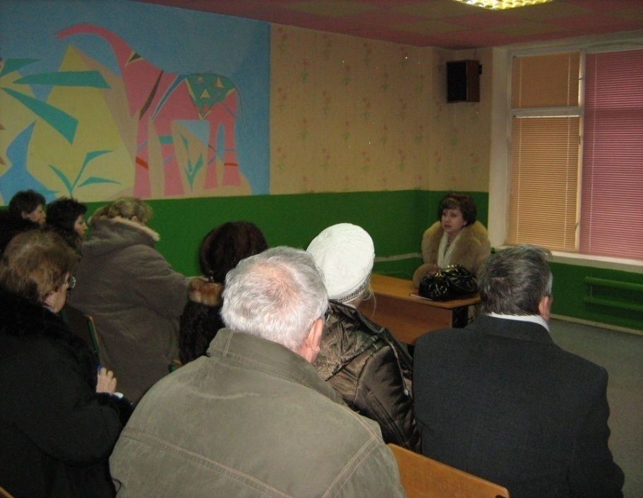
17 февраля 2010г. РОО СЗППТ "Волга-Дон" организовала встречу участников проекта "Место встречи - Диалог" с заместителем начальника управления пенсионного фонда в г. Волгодонске.

Slide 7
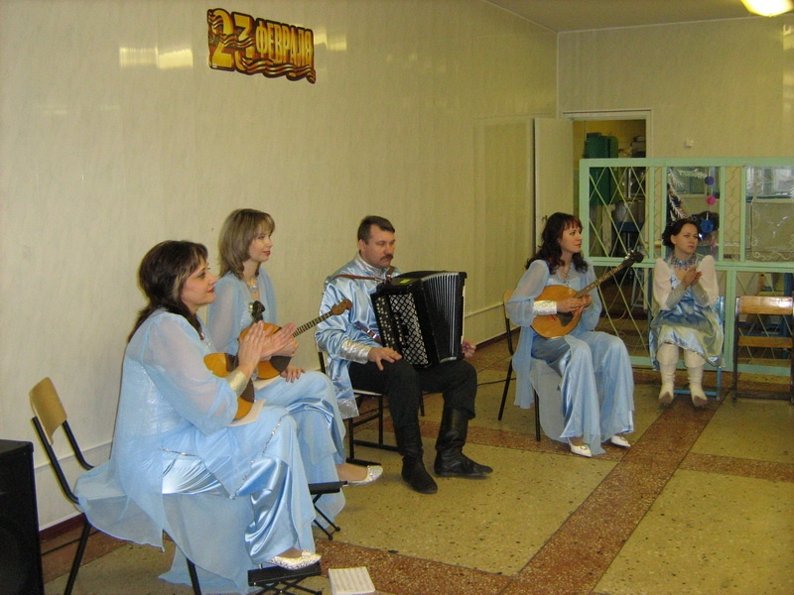
19 февраля 2010г. РОО СЗППТ "Волга-Дон" провела праздничное мероприятие, приуроченное к празднику "День защитника Отечества"

Slide 8
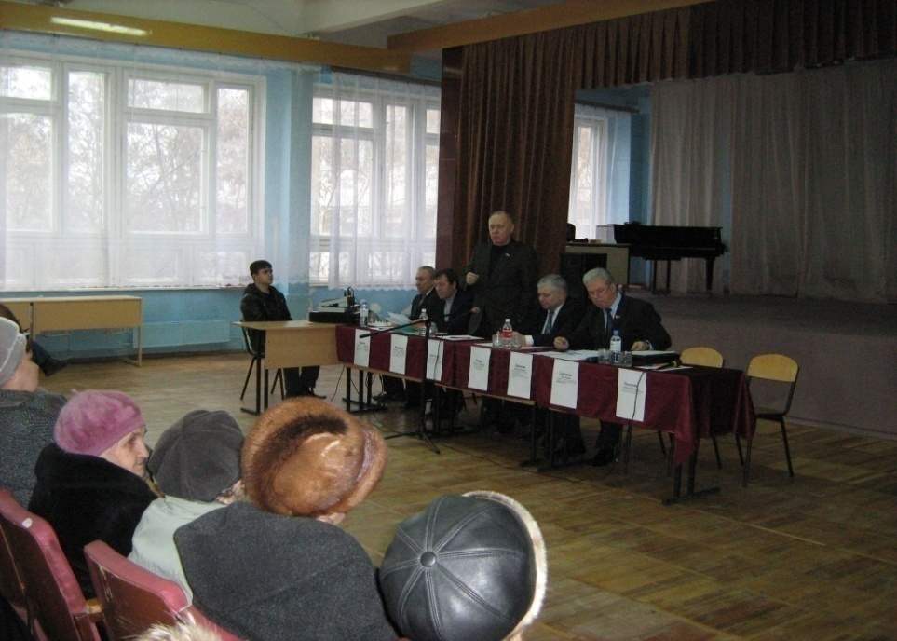
27 февраля 2010г. состоялась встреча участников проекта "Место встречи -Диалог" с депутатом Государственной Думы РФ, заместителем председателя Законодательного собрания Ростовской области , депутатом пострадавшего района

Slide 9
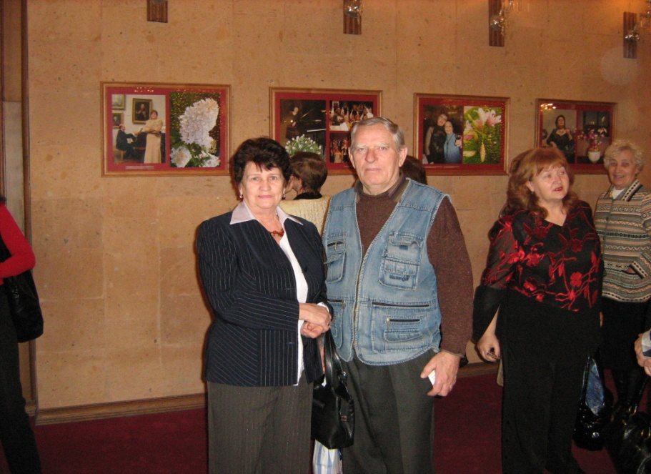
6 марта 2010г. РОО СЗППТ "Волга-Дон" 60 участников проекта побывали на праздничном мероприятии, приуроченном к "Международному женскому дню 8 марта" в Музыкальном театре г. Ростова-на-Дону.

Slide 10
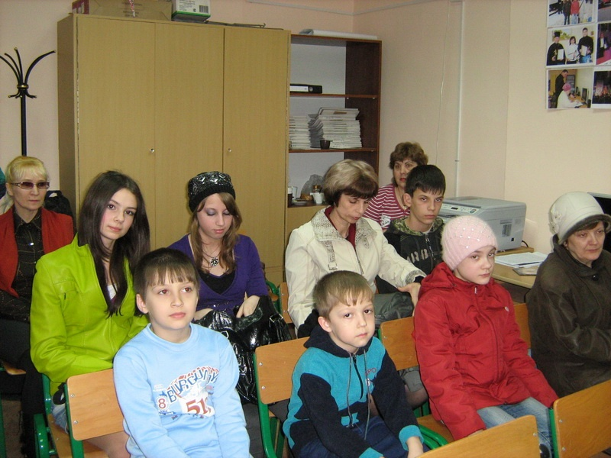
В конце марта 2010 были подведены итоги конкурса рисунков "Моя любимая бабушка" среди детей организации (от 10-14 лет), были отмечены 7 работ, вручены благодарственные письма и подарки

Slide 11
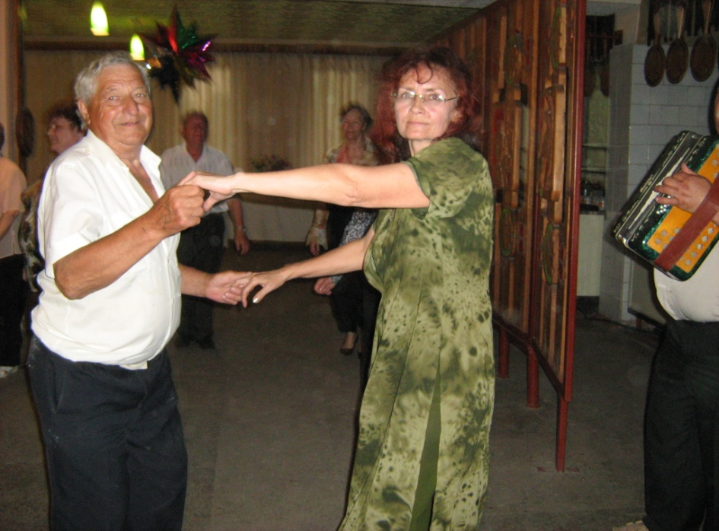
7 мая РОО СЗППТ «Волга-Дон» совместно с руководителем автотранспортного предприятия организовала праздничное мероприятие, посвященное Дню Победы -9 мая.

Slide 12
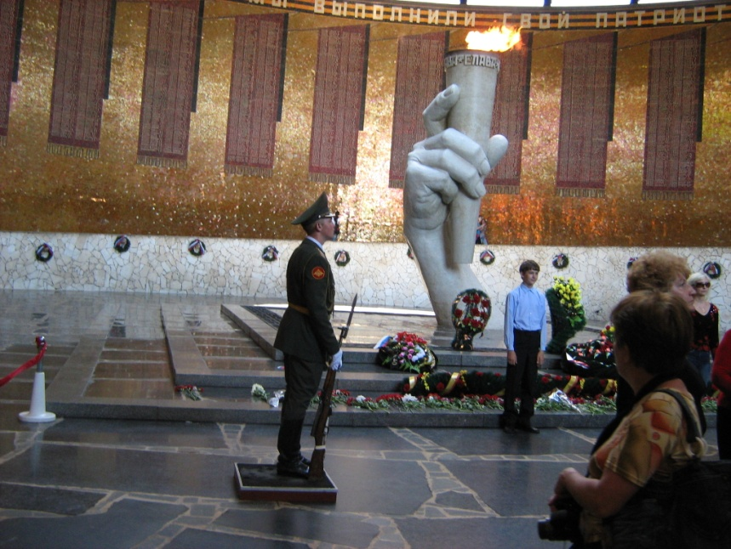
28 мая 2010г. благодаря помощи руководителя автотранспортного предприятия и депутата городской Думы и усилиям руководителя проекта И. Халай 82 участника проекта побывали в городе-герое Волгограде и посетили комплексы "Сталинградская панорама" и "Мамаев Курган".

Slide 13
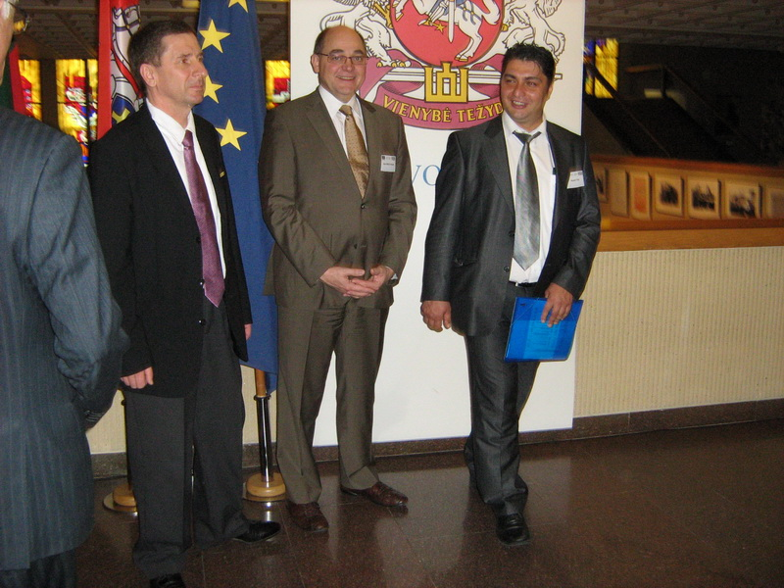
Председатель РОО СЗППТ "Волга-Дон" и руководитель проекта И.Халай в июне 2010 приняла участие в IV международном региональном Конгрессе НПО Совета Европы в г. Вильнюсе Литва

Slide 14
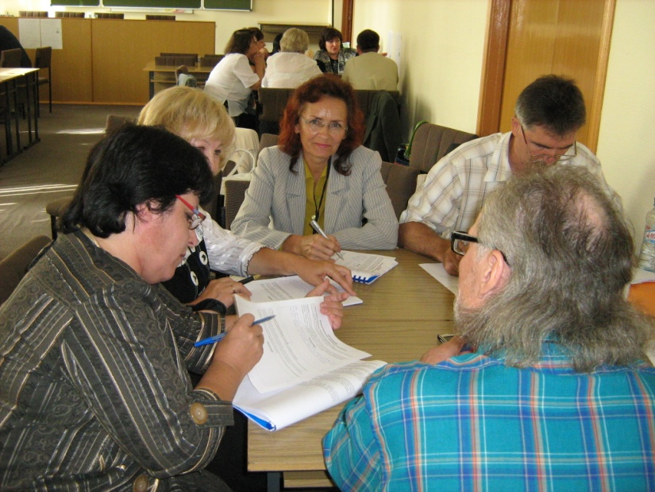
В августе 2010г. руководитель организации И. Халай приняла участие в семинаре, посвященном представлению интересов пожилых людей в гражданском обществе в г. Московский, организованном Коалицией " Право пожилых", членом которой РОО СЗППТ "Волга-Дон" является с 2008г.

Slide 15
9 сентября 2010г. РОО СЗППТ "Волга-Дон" стала одним из победителей городского конкурса "Коллектив высокой социальной ответственности". Администрацией города были высоко оценены наши успехи в ходе реализации проекта "Место встречи -Диалог", вручена почетная грамота, и сертификат о том, что РОО СЗППТ «Волга-Дон» занесена в почетную книгу города Волгодонска.

Slide 16
В конце сентября 2010г. РОО СЗППТ "Волга-Дон" удостоилась диплома и поощрительного приза участника выставки проведенной Волгодонской ДГОО "Росток" за фотопортрет "Мои года- мое богатство"

Slide 17
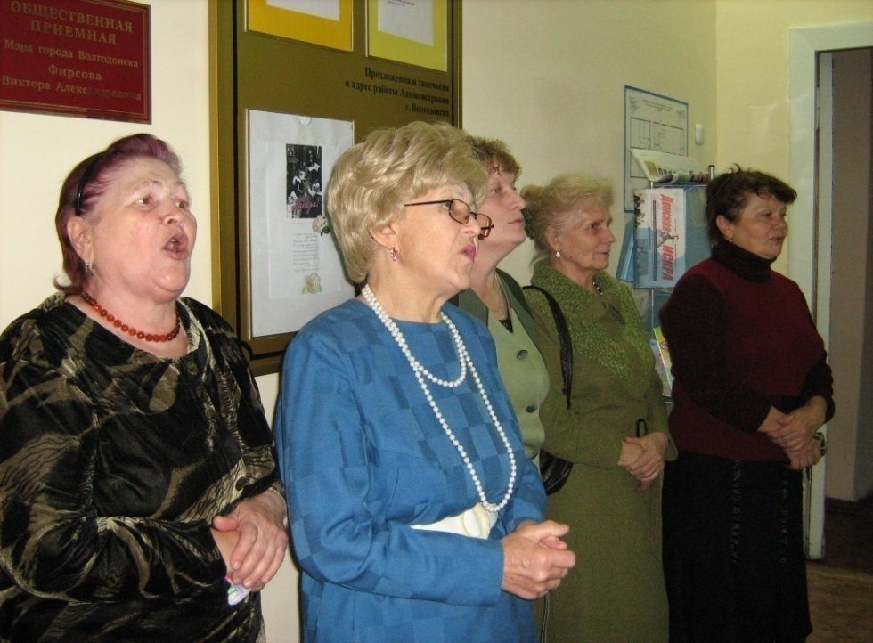
28 ноября 2010г. РОО СЗППТ «Волга –Дон» для участников проекта «Место встречи- Диалог» организовала в Центре Общественных организаций г. Волгодонска праздничное мероприятие, посвященное Международному «Дню Матери».

